Slide 1
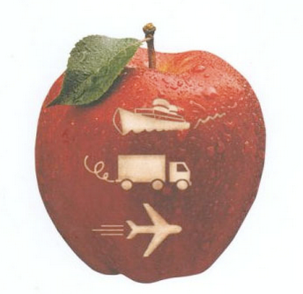
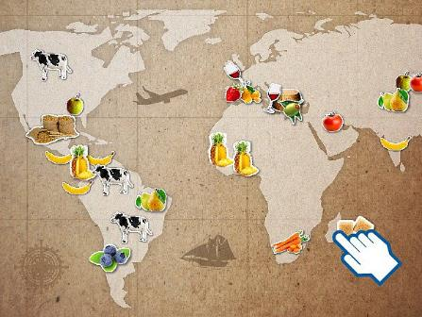
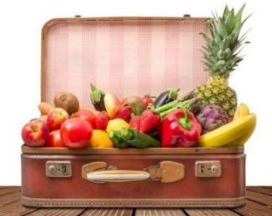
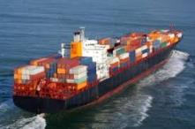
CESTUJÚCE POTRAVINY
2. stupeň
PaedDr. Eva Brčeková

Slide 2
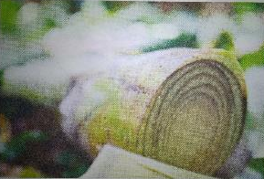
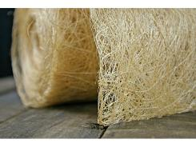
Hádaj na čo myslím...
najväčšia bylina na svete
dorastá do výšky 15 m
kmeň je tvorený stočenými listami – má nepravý kmeň
plodom je bobuľa
využitie: potravina,....ale aj - stavebný materiál, výroba textilných vláken, povrazov
vlákna z listov a stopiek = abaka (v krížovkách)

Slide 3
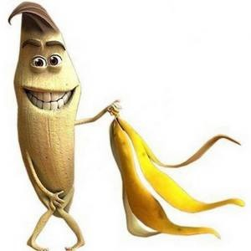

Slide 4
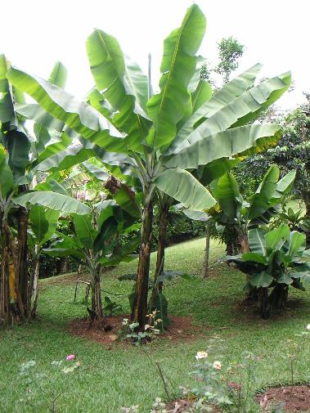
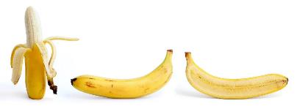
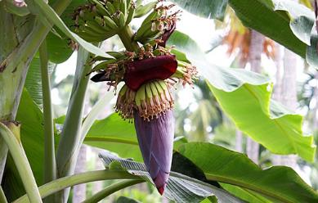
Banánovník
Banány rastú v trsoch,
ktoré môžu vážiť až 60 kg!

Slide 5
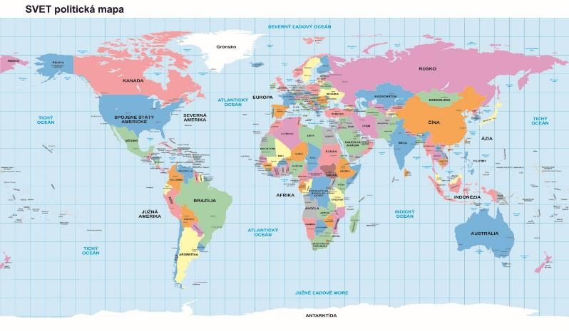
Banánové štáty
Južná Amerika:
PERU
EKVÁDOR
KOLUMBIA
KOSTARIKA
GUATEMALA
DOMINIKÁNSKA REPUBLIKA
Afrika:
POBREŽIE SLONOVINY
UGANDA
Ázia:
FILIPÍNY

Slide 6
- hoci slovo „banán“ je afrického pôvodu, pôvodne pochádza z JV Ázie
- odtiaľ sa moreplavcami dostal do ďalších krajín sveta

Slide 8
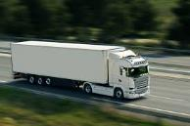
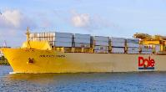
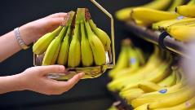
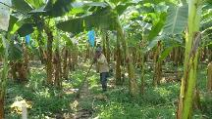
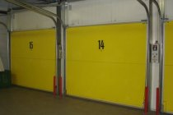
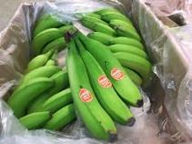
Štruktúra obchodu s banánmi
pestovanie a balenie
(pestovateľ, producent)
vývoz
(export)
dovoz
(import)
dozrievanie
(v dozrievacích komorách)
predaj
(reťazec)
Kolumbia
(Južná Amerika)
Holandsko, Belgicko
(Európa)
Slovensko
Kolumbia - Slovensko
Banány sa z Kolumbie zväčša plavia do Belgicka či Holandska 12 dní.
Dozrievanie v dozrievacích komorách plynom etylénom- cca 4 dni.
Lisková- BA cca 260 km
Lisková – Bogota- 37 x viac
(9713km)

Slide 9
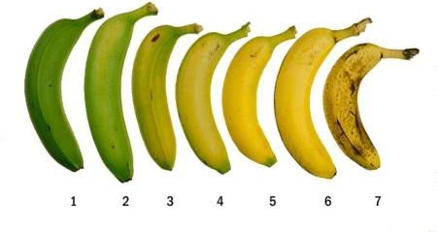
Stupne zrelosti banánov...

Slide 10
Banánový dodávateľský reťazec Koľko podľa vás dostane z predajnej ceny v obchode napr. robotník .......?
http://www.storyofbanana.com/sk

Slide 11
Riešenie

Slide 12
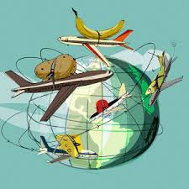
Potravinové míle
1 míľa = 1.609344 kilometra
potravinová míľa predstavuje vzdialenosť, ktorú musia potraviny precestovať od výrobcu až k spotrebiteľovi
koncept potravinových míľ vznikol v roku 1990 vo Veľkej Británii
je to jedna z oblastí posudzovania environmentálneho dopadu potravín na životné prostredie

Slide 13
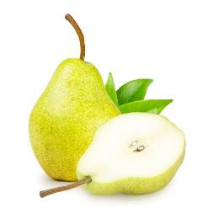
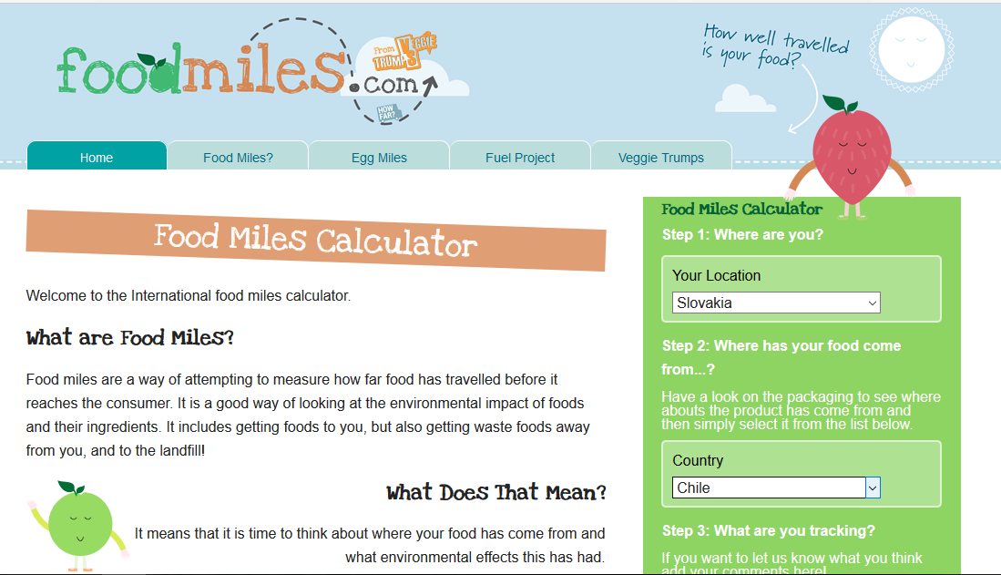
Kalkulačka- potravinových míľ
CESTUJÚCE HRUŠKY Z ČILE ?
https://www.foodmiles.com/

Slide 14
Výsledok – potravinové míle cestujúcich hrušiek z Čile na Slovensko
Lisková- BA cca 260 km
Lisková – Santiago 48 x viac

Slide 15
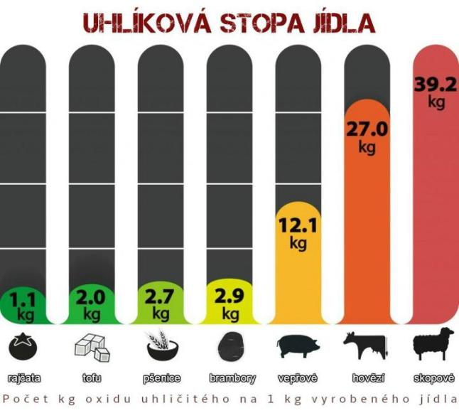
Uhlíková stopa
Uhlíková stopa je podmnožina ekologickej stopy,
je to súčasť vyjadrenia celkového dopadu ľudských aktivít na ŽP
= objem emisií takých plynov, ktoré majú dopad na podnebie Zeme, pričom tieto emisie sú spôsobené človekom

Slide 16
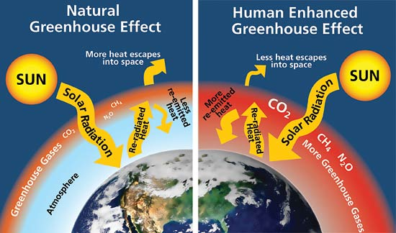
Skleníkový efekt...

Slide 17
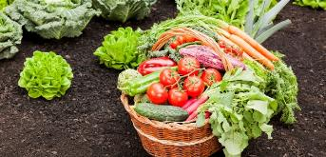
Existuje riešenie, ako znížiť uhlíkovú stopu?
ÁNO ☺
LOKÁLNE POTRAVINY (MIESTNE)- dopestované/ vyrobené u nás na Slovensku
(ideálne čo najbližšie k tvojmu bydlisku)
ak by si spotrebitelia vyberali potraviny od miestnych dodávateľov, pomohli by tak znížiť množstvo skleníkových plynov (napr. oxidu uhličitého), ktoré vznikajú pri preprave potravín zo vzdialených oblastí
uprednostňujte SEZÓNNE POTRAVINY
PREČO ??
...LEBO SÚ:
prijateľnejšie pre ŽP
chutné
kvalitné
čerstvé
často aj lacnejšie
atď.

Slide 18
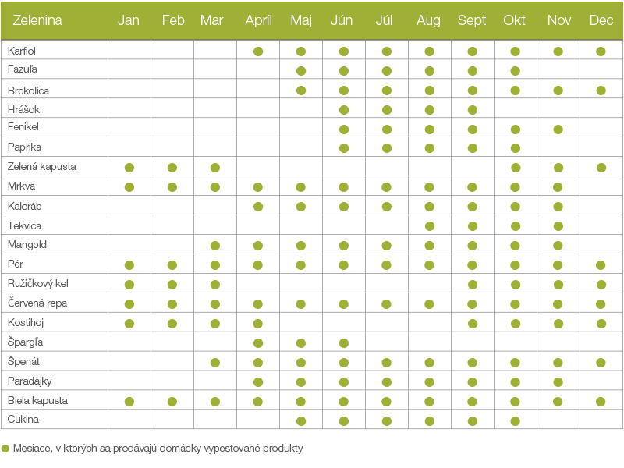

Slide 19
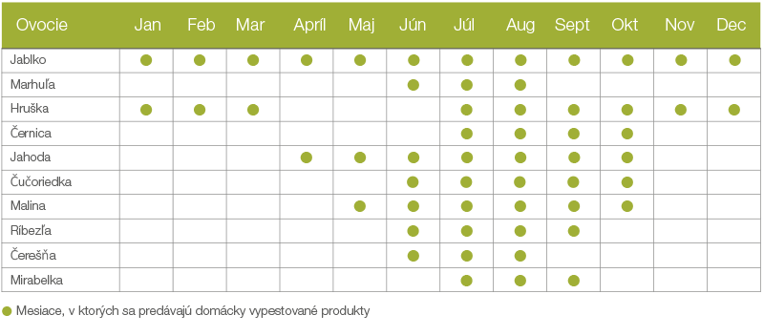

Slide 20
ZDROJE
Príbeh tropického ovocia- Živica
http://www.zivica.sk/sk/kniznica1
https://infografiky.ihned.cz/banany-v-ohrozeni/r~7011ce5400f311e8b6830cc47ab5f122/
http://www.storyofbanana.com/sk
http://www.ekologika.sk/uhlikova-stopa.html
https://www.amc.info/sk-at/svet-receptov/sezonny-kalendar/
https://fitastyl.sk/clanky/vyziva/ake-su-vyhody-lokalnych-potravin-a-preco-by%20ste-ich%20mali-jest

Slide 21
ĎAKUJEM ZA POZORNOSŤ

